Slide 1



《帶動歡樂氣氛，鞏固會員關係》
姓名，專區會籍主委
國際蘭馨交流協會美洲聯盟

Slide 2



想像……
一個曾讓您感到喜悅的時刻

Slide 3
消磨喜悅的因素
互動禮儀問題
只工作不玩樂
推動新倡議過程中遇到困難

Slide 4


什麼是喜悅？
  幸福
  愉悅
  驚喜！

Slide 5

體驗新事物，讓時間感覺流逝得更慢、更充實

Slide 6



如何增添喜悅
新鮮感
改變一下！從會員發展、專案執行，再到募款

Slide 7
如何增添喜悅
新鮮感
新會員
改變一下！從會員發展、專案執行，再到募款
熱情友善地歡迎新會員！

Slide 8
如何增添喜悅
新鮮感
新會員
慶祝！
改變一下！從會員發展、專案執行，再到募款
熱情友善地歡迎新會員！
在會議、電子報及社群媒體上，表彰會員的辛勤工作和貢獻。

Slide 9

如何增添喜悅
新鮮感
新會員
慶祝！
一起學習
改變一下！從會員發展、專案執行，再到募款
熱情友善地歡迎新會員！
在會議、電子報及社群媒體上，表彰會員的辛勤工作和貢獻。
鼓勵具備專長的會員分享知識！

Slide 10
破冰活動與討論話題引子
季節性主題
最大的影響
展望新的一年
搜尋有助於開啟對話的點子

Slide 11
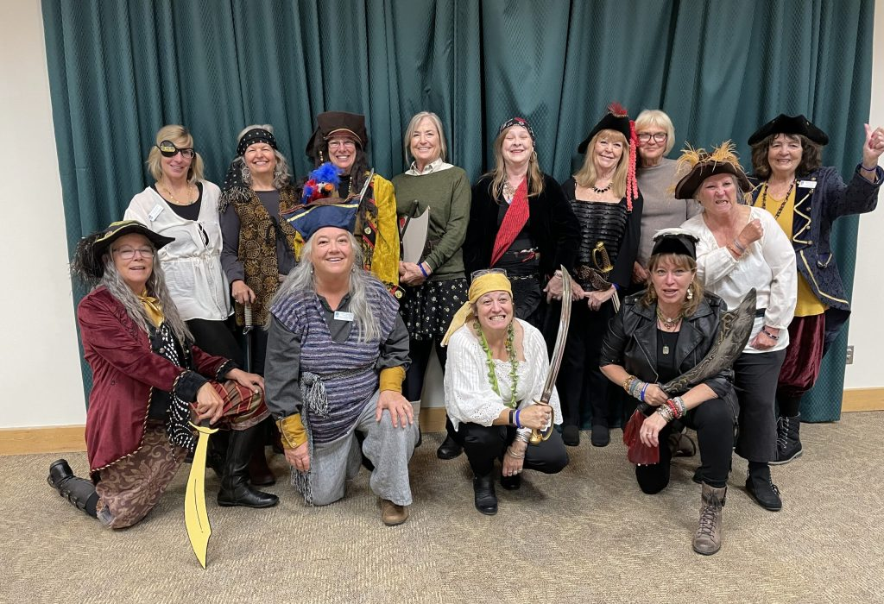

添點樂趣！
  服裝或主題
  遊戲
  一起動起來

Slide 12




分享與討論
哪些做法最適合您的分會？
您最期待什麼？
您的分會目前已採取哪些做法來增添喜悅？

Slide 13
謝謝！

